Slide 1

UNIVERZITET U NIŠU
FAKULTET ZAŠTITE NA RADU U NIŠU
ZAŠTITA OD BUKE I VIBRACIJA
- PREZENTACIJA PREDAVANJA -
OSNOVNI PRINCIPI REDUKCIJE BUKE
Dr Darko Mihajlov, vanr. prof.
Dr Momir Praščević, red. prof.

Slide 2
OSNOVNI PRINCIPI REDUKCIJE BUKE
SADRŽAJ
Uvod;
Osnovni principi redukcije buke;
Redukcija buke na izvoru;
Redukcija buke izolacijom vibracija;
Redukcija buke oklapanjem izvora;
Redukcija buke akustičkim elementima.
ZAŠTITA OD BUKE I VIBRACIJA

Slide 3
Osnovni principi redukcije buke
Osnovni principi redukcije buke:
Redukcija na samom izvoru buke ili u njegovoj blizini;
Redukcija na putevima prenošenja;
Redukcija na mestu prijemnika.
ZAŠTITA OD BUKE I VIBRACIJA
Notes:
Buka koja se generiše na mestu izvora buke prostire se kroz okruženje i prenosi ka prijemniku različitim putanjama.
Buka se na mestu prijema doživljava kao problem ukoliko su nivoi buke visoki i ukoliko je njeno trajanje toliko da remeti radne aktivnosti u okruženju.
Nivo buke na mestu prijemnika zavisi od:
Zvučne snage izvora (mašine);
Dužine putanje kojom se buka prostire, odnosno rastojanja između izvora buke i prijemnika;
Okruženja u kome se nalazi prijemnik.
Osnovni principi redukcije buke:
Redukcija na samom izvoru buke ili u njegovoj blizini;
Redukcija na putevima prenošenja;
Redukcija na mestu prijemnika.
Primarna mera je redukcija buke na samom izvoru.
Pri samom projektovanju i proizvodnji mogu se koristiti metode i tehnologije koje će obezbediti tihi rad izvora buke (mašine).

Slide 4
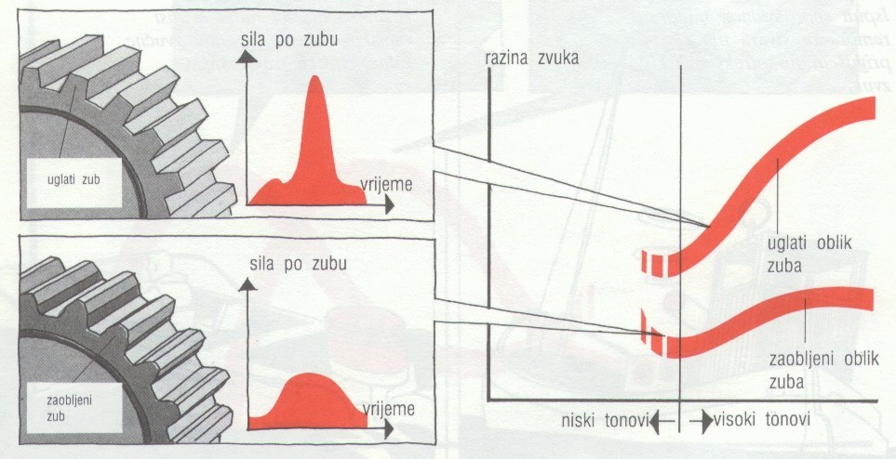
Redukcija buke na izvoru buke
Nivo buke
ZAŠTITA OD BUKE I VIBRACIJA
Notes:
Nove “tihe” tehnologije omogućuju da neke mašine budu mnogo tiše od konvencijalne bučne opreme.
Na primer, korišćenje hidrauličnih mašina je sa aspekta buke daleko prijatnije za radnika koji ih opslužuje od pneumatskih mašina.

Slide 5
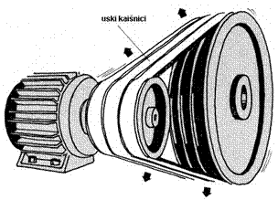
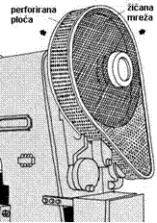
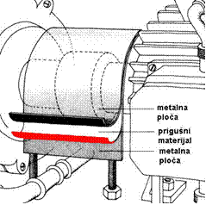
Redukcija buke na izvoru buke
Korišćenje više užih remenica umesto jedne šire remenice
Oblaganje zaštitinih ploča
Primena perforiranih ploča
ZAŠTITA OD BUKE I VIBRACIJA

Slide 6
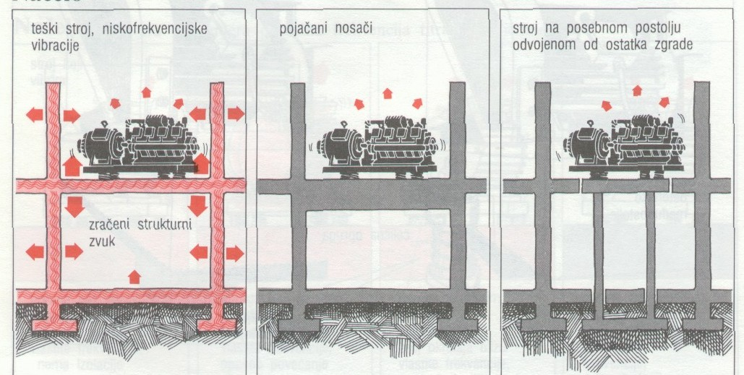
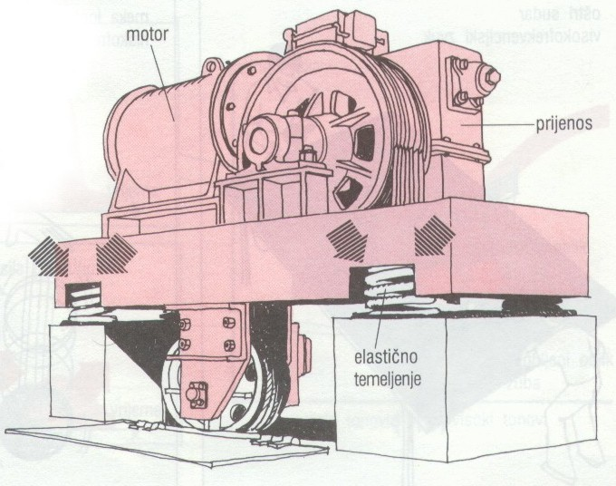
Redukcija buke izolacijom vibracija
Strukturni zvuk
Elastično oslanjanje na
betonski fundamnet
Pojačani temelj
Odvajanje od zgrade
ZAŠTITA OD BUKE I VIBRACIJA
Notes:
Buka izvora se može smanjiti izolacijom vibracija koje generišu strukturni zvuk, npr. oslanjanjem na elastične podmetače, pojačanim temeljem (nosačem) ili odvajanjem od ostale strukture.

Slide 7
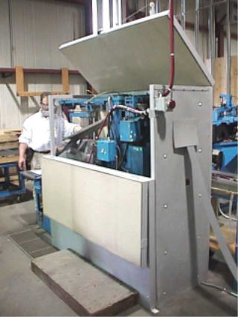
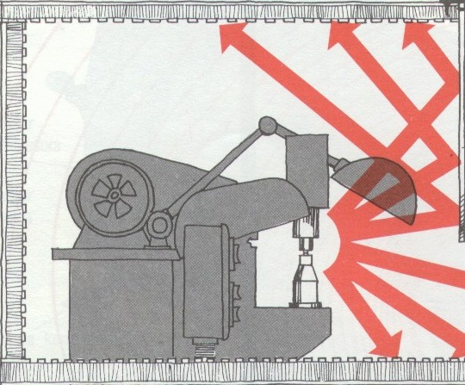
Redukcija buke oklapanjem izvora
Oklapanje izvora: Spoljašnji deo oklopa je obično od metala, unutrašnji deo oklopa je perforiran, a međuprostor je ispunjen apsorpcionim materijalom.
Zaštitno ogledalo
Apsoprcioni materijal
Smanjenje buke izvora oklapanjem izvora
ZAŠTITA OD BUKE I VIBRACIJA

Slide 8
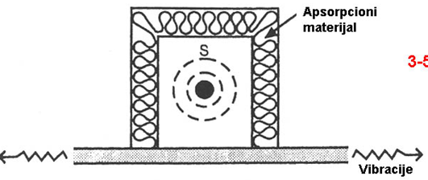
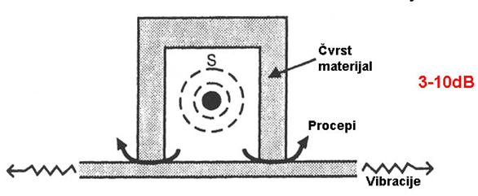
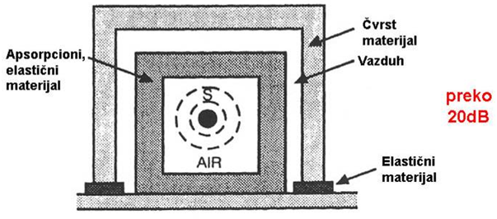
Redukcija buke oklapanjem izvora
ΔL = (3÷5) dB
ΔL = (3÷10) dB
ΔL > 20 dB
Učinak različitih konstrukcija za oklapanje izvora buke
ZAŠTITA OD BUKE I VIBRACIJA

Slide 9
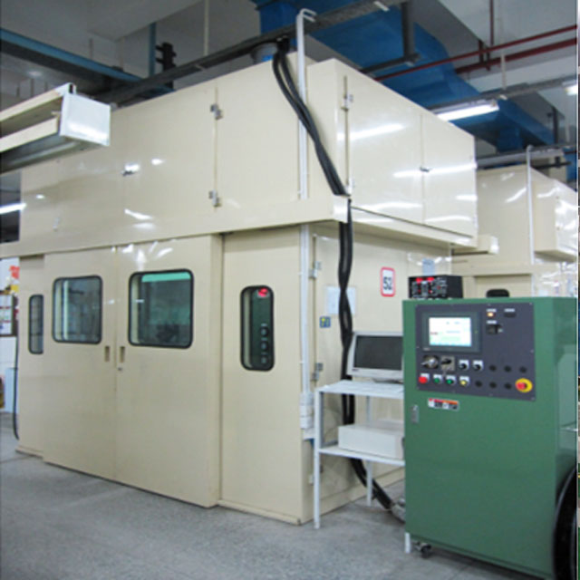
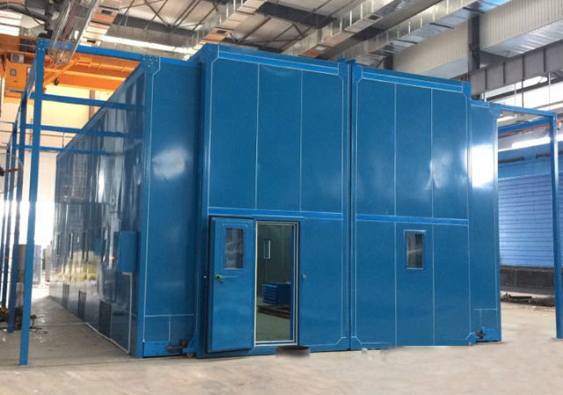
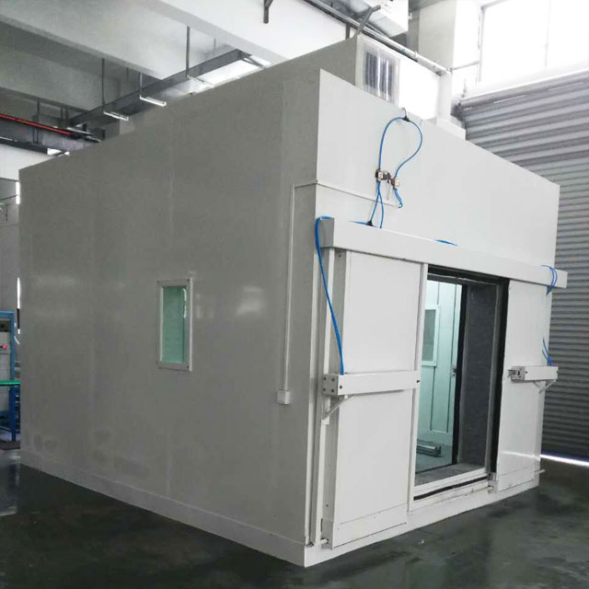
Redukcija buke oklapanjem izvora
Dongguan Jinghuan Environment Equipment Co, Ltd
ZAŠTITA OD BUKE I VIBRACIJA

Slide 10
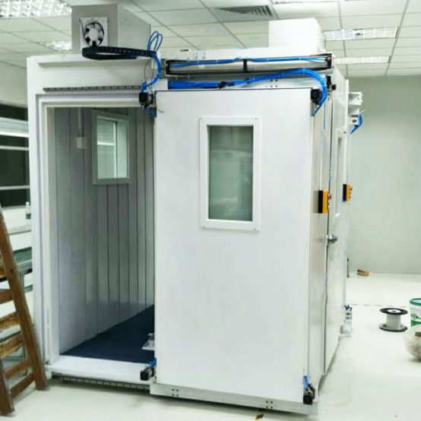
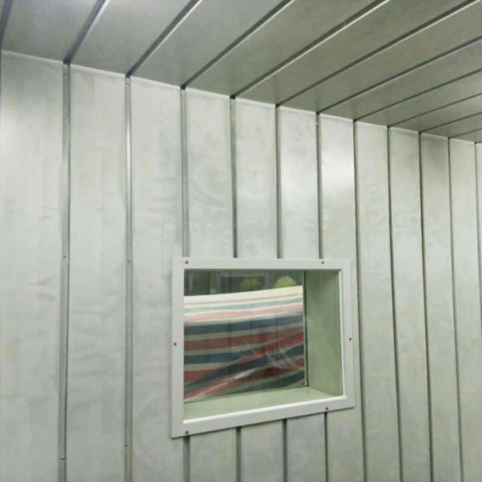
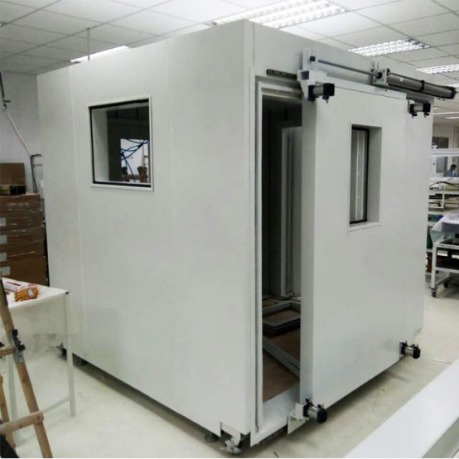
Redukcija buke oklapanjem izvora
Dongguan Jinghuan Environment Equipment Co, Ltd
ZAŠTITA OD BUKE I VIBRACIJA

Slide 11
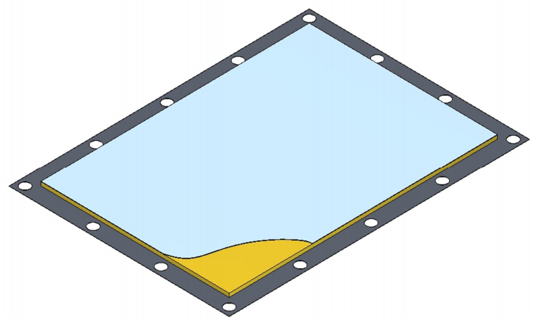
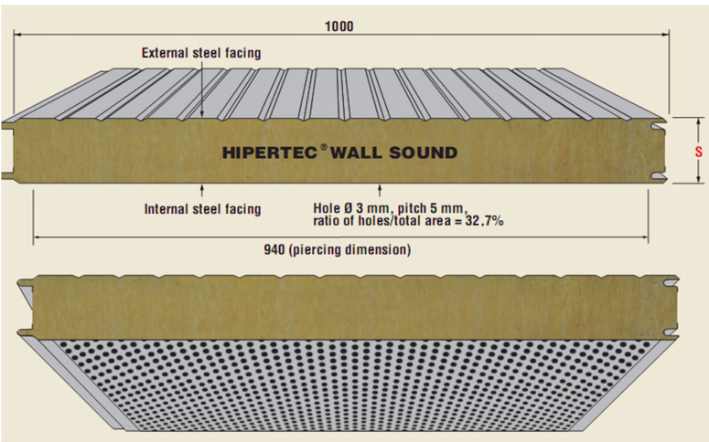
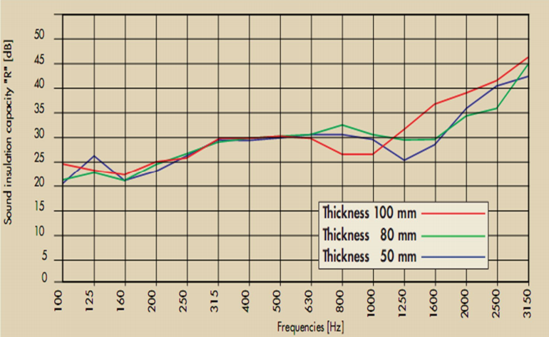
Redukcija buke akustičkim elementima
Sprečavanje širenja buke na putu njenog prostiranja i time redukcija nivoa buke na mestu prijemnika može se ostvariti postavljanjem:
Zavesa za zaštitu od buke (akustičke zavese);
Barijera za zaštitu od buke (akustičke barijere).
Akustička zavesa
Panel za izradu akustičke barijere
ZAŠTITA OD BUKE I VIBRACIJA

Slide 12
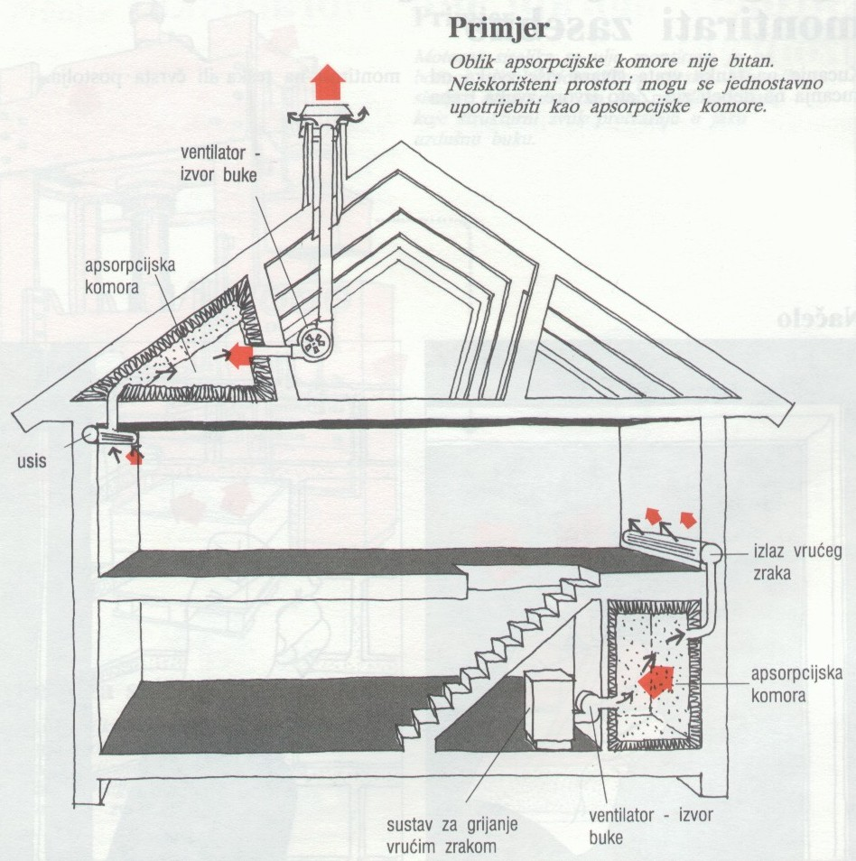
Redukcija buke akustičkom obradom prostorije
Akustička obrada prostorije u kojoj se nalazi izvor primenom apsorpcionih komora:
Primena apsorpcionih komora
Izvor buke - ventilator
Apsorpciona komora
Usis
Izlaz
Apsorpciona komora
Parni
kotao
Izvor buke - ventilator
Smanjenje buke izvora primenom apsorpcionih komora
ZAŠTITA OD BUKE I VIBRACIJA

